Slide 1
گارگاه آموزشی
ارتباط ماما ـ مددجو

Slide 2

الف : مهارت های ارتباطی ماما در کاهش شکایات پزشکی
ب :ماما و نقش وی به عنوان مشاوردر جامعه
هدف این بخش کارگاه

Slide 3
ارتباط ، محورهمه اقدامات بالینی و اساس فعالیت پزشکی توصیف شده است.
اهمیت ارتباط به اندازه ای است که برخی صاحب نظران، اساس آسیب های فردی و پیشرفت های بشری را در فرآیند ارتباط دانسته اند.

Slide 4
ارتباط مؤثر مخلوطی از هنر ارتباط، آموزش انسان شناسی، مهارت های رفتاری و بسیاری از علوم دیگر می باشد.
بسیاری از صاحب نظران، توانایی برقراری ارتباط صحیح را از مهم ترین ویژگی های کارکنان بهداشتی دانسته اند.

Slide 5
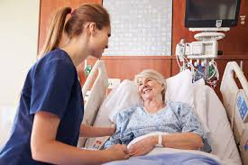
ارتباط درمانی برای کارکنان بهداشتی

Slide 6

ارتباط درمانی برای کارکنان بهداشتی

Slide 7
ارتباط:
فرایند دو طرفه شامل فرستادن و دریافت پیام
پیام
کلامی
غیرکلامی
بازخورد
فرستنده
گیرنده

Slide 8
ارتباط:
فرایند دو طرفه شامل فرستادن و دریافت پیام
انواع ارتباط:
شنیداری که با کلمات بیان می شوند
دیداری که در تابلو ها و علایم دیده می شوند
نوشتاری که در دست نوشته ها و یادداشت ها ابراز می شوند
زبان بدن که حالت چهره، تن صدا، وضعیت بدنی و پوشش و ظاهر فرد آنها را نشان می دهد از آنها به نشانه های غیر کلامی هم تعبیر می شود.

Slide 9
تحریف در پیام که بر فهمیدن و شنیدن پیام اثر می گذارد و ممکن است نتیجه عوامل زیر باشد:
پیش داوری: از قبل درباره افراد خاص، موضوعات خاص پیش فرض دارد.
هیجان: حالات هیجانی خاص بر درک پیام اثر دارد.
تمرکز: حواس پرتی و یا محیط پر سر و صدا بر درک پیام اثر دارد.
علایق شخصی: می تواند بر درک موضوع و پیام اثر گذارد.
تفاوت های زبانی: افراد با گویش های گوناگون برداشت متفاوت دارند.
سرعت پردازش اطلاعات: در برخی بالاتر و در برخی کندتر است.

Slide 10
اثرات ارتباط مؤثر ماما و مددجو
شناسایی دقیق تر مشکل بیمار
افزایش رضایتمندی مددجو
درک بهتر درمان های انتخابی
متابعت بهتر از دستورات درمانی
پیروی از تغییرات پیشنهادی در شیوه زندگی
افزایش شرکت در برنامه های مراقبت بهداشتی
افزایش استقلال مددجو در انجام فعالیت های روزمره
كاهش هزينه ها و به كارگيري مؤثرامكانات و استفاده بهتر از زمان
استرس و نگرانی مددجو کاسته می شود.
در نهایت بهبود کیفیت زندگی

Slide 11
پیامدهای ارتباط غیر مؤثر
مخفی ماندن مشکلات و نیازهای مددجویان
نقص در رضایتمندی بیماران
عدم شناسایی نیازهای روانی و اجتماعی آنان
کاهش مشارکت بیمار در برنامه های درمانی
کاهش میزان اطلاعات از سوی بیماران
اشتباه در تشخیص
و در نهایت عدم درمان مناسب

Slide 12
پنج رمز ارتباط درمانی مؤثر:
کامل بودن، یعنی همه اطلاعات ضروری را داشته باشد.
روشن بودن، اطلاعات موجود در پیام باید واضح باشد.
مختصر بودن، شامل اطلاعات غیر ضروری نباشد.
مؤدبانه بودن، ارتباط درمانی همیشه باید مؤدبانه باشد.
منسجم بودن، یک پیام منسجم، منطقی و همراه با نظم و ترتیب است.

Slide 13
بنابراین ارتباط مؤثر با صرف زمان کافی برای مراقبت پزشکی ضروری بوده و می تواند باعث کاهش شکایت های ناشی از اقدامات غلط گردد.

Slide 14
پژوهش ها نشان داده اند که 60 تا 80 درصد از موارد تشخیص بیماری ها و نیز تصمیم گیری درمانی بر مبنای اطلاعات به دست آمده از مصاحبه پزشک صورت می گیرد.
مصاحبه ای که در آن ارتباطات انسانی نقش اساسی دارد.

Slide 15
ماما و ارتباط مؤثر
این ارتباط در مامایی نسبت به دیگر کارکنان سیستم بهداشتی
( پزشک و پرستار ) از اهمیت ویژه ای برخوردار است زیرا :
زیرا ماماها باید بیشتر به جنبه روانی و عاطفی مراقبتی بپردازند.

Slide 16
نتایج برقراری ارتباط مؤثر بین ماما و مادران
افزایش رضایت خاطر
کاهش فشار خون
کاهش اضطراب و درد
احساس امنیت و ایمنی
اعتماد دو جانبه و مشارکت متقابل
تسهیل در انتخاب آگاهانه
کاهش ترس از زایمان طبیعی
احساس دلگرمی و اطمینان مادر
کنترل بهتر سیر زایمان
و از همه مهمتر باعث ارتقاء سلامت خواهد شد.

Slide 17
موانع ارتباطی ماماها با مددجویان
کمبود نسبت ماما به زائو ( از مهم ترین موانع ارتباطی) که منجر به نداشتن وقت و فرصت کافی می گردد.
سختی کار ماما و نداشتن انگیزه کاری
شیوه غیراصولی تقسیم کار در بخش
حضور زائو بد حال و اورژانسی در بخش
ناآگاهی از فرآیند زایمان و نداشتن تجربه زایمان ( حضور نیافتن در کلاسهای آمادگی زایمان در زنان نخست زا )
اضطراب بارداری
ترس از زایمان طبیعی و در نتیجه افزایش موارد درخواست سزارین

Slide 18
تفاوت زبان بین ماما و زائو
تفاوت فرهنگی میان ماما و زائو
آگاهی ماما از فرهنگ بیمار

Slide 19
مهارتهای بین فردی ماما و مددجو
محیط فیزیکی مناسب
سلام واحوال پرسی
سوال در مورد دلیل مراجعه
گوش دادن فعال
همدلي، صميميت و گرمي، خوش زباني، احترام ،مدارا و مهرباني كردن ،حلم و بردباري ،فروتني، تقوا، ايجاد اميدواري، ايجاداعتماد، رازداري
توجه به جنسیت و عوامل اعتقادی واجتماعی و اقتصادی و فرهنگی
زبان
ارتباط غیر کلامی
خاتمه دادن مصاحبه

Slide 20
اصول ارتباط ماما و مددجو
شناخت مخاطب از جمله سطح سواد ،شغل و...
محیط: فاصله 180-90 سانتی متر،میز و...بین پزشک وبیمار نباشد
پرده،بسته بودن دراتاق،رنگ اتاق،نور مناسب (مستقیم به بیمار نتابد)
صندلی شما وبیمار هم سطح باشد.
حداقل ورود وخروج سایرین و تماس تلفنی
مرتب بودن اتاق انتظار و سکوت و پوشیدن روپوش

Slide 21
مهارت های پایه در ارتباط ماما و مددجو
مدیریت زمان
گوش دادن فعال
ارتباط غیر کلامی
دو سوم ارتباط بین فردی،تمرین و گرفتن بازخورد از بیماران و همکاران است.

Slide 22
شروع خوب
دست دادن
لبخند زدن
استقبال کردن
صدای گرم و صمیمی
تماس چشمی مداوم بدون خیره شدن
احوالپرسی با معرفی خود

Slide 23
مهارت های گردآوری اطلاعات
سؤال کردن
نکات کاربردی ارتباطی در حین مصاحبه
تکنیک های کمکی ارتباط پزشک و بیمار
موانع روان شناختی ارتباط
نکات ارتباطی حین معاینه

Slide 24
نکات ارتباطی حین معاینه
محیط فیزیکی
ظاهر فرد معاینه کننده
مهارت های لازم حین معاینه

Slide 25
محیط فیزیکی معاینه
1- تمیز باشد.
2- خصوصی باشد: پرده ها کشیده شوند، در بسته باشد، فرد دیگری در اتاق نباشد یا پاروان کشیده شود.
3- آرام باشد.
4- تخت معاینه مناسب

Slide 26
ویژگی های فرد معاینه کننده
ظاهر تمیز و مرتبی داشته باشد.
مضطرب نباشد.
قبل از شروع معاینه خود را کاملا معرفی کند و سمت خود را بگوید.
قبل از شروع معاینه از بیمار اجازه بگیرد.

Slide 27
ویژگی های فرد معاینه کننده(ادامه)
اگر نکته ی غیر طبیعی نیافتید در پایان به او بگویید وگر نه با زبان قابل فهم مورد غیر طبیعی را توضیح دهید و اطمینان دهید که معاینه ی سایر قسمتها طبیعی بوده است.
در پایان از بیمار از این که در انجام معاینه با شما همکاری کرده است تشکر کنید.

Slide 28
جمع بندی
«با توجه به شرح حال و معاینه »........است یا برای تشخیص نیاز به ................وجود دارد.
کارهایی را که بیمار باید انجام دهد و تاریخ مراجعه بعدی را مشخص کنید.
بپرسید که سؤال دیگری ندارد و همه چیز را متوجه شده است؟

Slide 29
مهارتهای ارائه ی اطلاعات وآموزش به بیمار
ارائه اطلاعات به صورت ساده و روشن باشد و بررسي كنید كه آيا بيمار مطالب را فهميده است يا خير؟
آخرين اطلاعات علمي و بهترين روش هاي درماني و عوارض دارويي را در اختيار بیمار قرار دهید.
مطالب مهم را در ابتدا مطرح كنید ، تحقيقات نشان مي دهد چيزي كه در ابتدا گفته مي شود، بهتر به خاطر مي ماند.
استفاده از تكرار، مطالب در قالب جملات مختلف تكرار شود.

Slide 30
مهارتهای ارائه ی اطلاعات وآموزش به بیمار(ادامه)
خلاصه كردن و آزمون درك بيمار از مطالب گفته شده. در پايان مصاحبه بايد نكات اصلي به صورت كوتاه و واضح و روشن تكرار شود و از نظر اطمينان از درك مطلب مي توان از بيمار خواست تا دستورات پزشكي را تكرار كند تا مطمئن شود كه خوب شنيده و فهميده( می توان رئوس اطلاعات پيچيده را روي كاغذ نوشت)
در صورت امكان ، بيماران بسته هاي آموزشي مناسب حال خود را دريافت كرده و با منابع و مواد آموزشي مانند دست نوشته ها، وب سايت هاي مرتبط آشنا شوند.

Slide 31

ماما و نقش وی به عنوان مشاور در جامعه

Slide 32


Slide 33
تعريف مشاوره

Slide 34
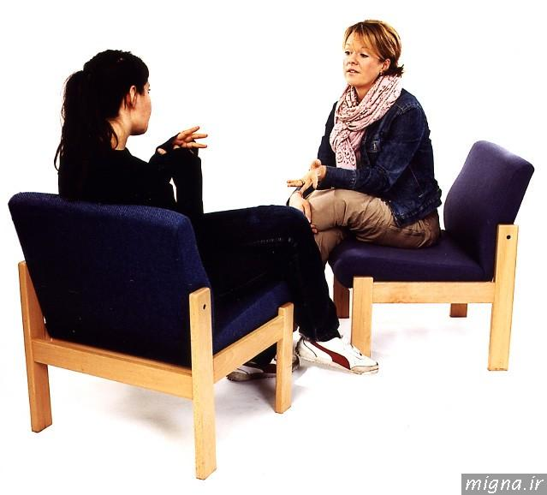

Slide 35
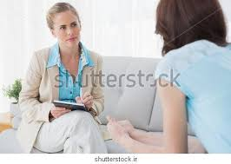

Slide 36
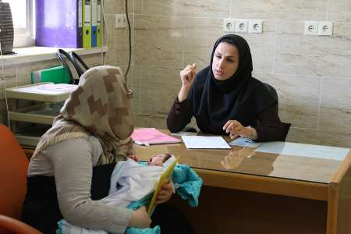

Slide 37
اهداف مشاوره :
1- كمك به انتخاب ، تصميم گيري و حل مسائل زندگي
2- شناخت قابليتهاي فردي و اجتماعي مراجع در جهت بكارگيري آنها
3- كمك به حل يا كنار آمدن با مشكلاتي كه باعث برهم خوردن سازگاري فرد شده
4- ارائه آموزشها و اطلاعات پيشگيرانه
5- كمك به ارتقاء و رشد قابليتهاي مراجع

Slide 38
اصول مشاوره :
1- احترام به شخصيت مراجع،بدون توجه به عقيده، موقعيت اجتماعي،جنسيت،نژاد، مليت
2- مشاوره نبايد تحميل گردد و به اجبار صورت گيرد .
3- حقوق مراجع محفوظ و مورد احترام است .
4- مراجع قابليت تصميم گرفتن دارد و تصميم گيري حق مراجع است .
5- مراجع مختار و مسئول است و صلاحيت حل مشكلات خود را دارد.
6- مراجع بايد در طول مشاوره آزادي كامل داشته و هرچه مي خواهد بگويد.

Slide 39
در یک مشاوره ی اخلاقی و کارآمد، رعایت اصول و به کارگیری عناصر زیر ضرورت دارد:
زمان کافی
پذيرش(قضاوت گر نباشیم)
محرمانه بودن و رازداری
احترام و اعتماد
در دسترس بودن
رضايت
هماهنگی و دقت
ملاحظات اجتماعی فرهنگی
ارائه اطلاعات کامل، دقیق، مناسب تا بیمار را قادر سازد آگاهانه و آزادانه و تصمیم اتخاذ نماید.

Slide 40
مهارت هاي مشاوره :
برقراري رابطه مشاوره اي
ساختاردهي
هدايت مشاوره
رفتار غير كلامي
گوش دادن موثر
ارتباط كلامي
بازتاب احساسات
پايان دادن به جلسات
پايان دادن به مشاوره

Slide 41
مهارت های یک ماما به عنوان مشاور
مهارت همدلی
مهارت گوش دادن فعال

Slide 42
مهارت همدلی
تعریف
هنری که به گوینده نشان دهیم نه تنها کلمات بلکه احساس ابراز شده با کلمات را فهمیدیم.
انواع
همدلی با احساس
همدلی با گفتار

Slide 43
مهارت های یک ماما به عنوان مشاور
از همدلی بجای هم حسی در هنگام شنیدن صحبت بیمار استفاده کنیم.
در هم حسی، تجاربمان را با دیگری مقایسه می کنیم.
در همدلی خودمان را جای دیگری می گذاریم؛ در مسیر فکری و احساسی فرد بدون قضاوت قرار می گیریم.

Slide 44
مهارت گوش دادن فعال
فواید گوش دادن فعال
درک بهتر دیگران
ایجاد اعتماد و احترام
تکنیک های گوش دادن فعال
تشویق گوینده
بدست آوردن اطلاعات، بهبود ارتباط
جلب همکاری
سئوالات باز پاسخ
بررسی مشاهدات
کاوش
جمله سازی دوباره

Slide 45
شنونده فعال دفاعی برخورد نمی کند!
تلاش کنیم آنچه را که دوست نداریم، بشنویم.
فقط بخاطر مخالفت با عقیده ای آن را رد نکنیم.
ممکن است نظریه بی اهمیتی برای ما برای دیگری مهم باشد.
بر میل قطع صحبت گوینده، غلبه کنیم.
باور کنیم که بیش از یک روش برای نگاه کردن به مسایل وجود دارد.
برای تبادل افکار ارزش قایل باشیم نه افکار خودمان
بدانیم که گوش ندادن به ارتباط آسیب می زند.

Slide 46
ارتباط غیر کلامی
سه ثانیه اول ارتباط را ارتباط غیر کلامی تشکیل می دهد.
فاصله شخصی
تن صدا
سرعت تکلم
تعریق و بوی بدن
حالت چهره
تماس چشمی
وضعیت بدنی
حالت دست و انگشتان

Slide 47
ارتباط غیر کلامی
معارفه و آشنایی
قبل از شروع مصاحبه باید کارهایی انجام شود.
حمام روزانه
استفاده ازخوشبوکننده ها
هوای تازه در اتاق
تمیزی موی سر
ناخن باید تمیز
یونیفرم باید کاملا اندازه و مناسب
ادکلن با بوی ملایم
سنجاق کردن کارت شناسایی

Slide 48
ارتباط غیر کلامی
معارفه و آشنایی
قبل از شروع مصاحبه باید کارهایی انجام شود.
درمانجو انتظار دارد که شما یک متخصص باشید و لباس شما نیز بخشی از این تخصص است. در حقیقت درمانجو به فردی که نسبت به ظاهر خود بی توجه است ، به سختی اعتماد می کند.

Slide 49
رفتار های غیر کلامی مناسب در ارتباط
حفظ تماس چشمی
تکان دادن سر
لبخند و نشان دادن علاقه
متمایل شدن به سمت گوینده
استفاده از تن صدای متناسب با پیام

Slide 50
توجه به رفتار های غیر کلامی
اخم کردن
راه رفتن کند و تند
گره کردن مشت
تن صدای یکنواخت
آه کشیدن
جواب های یک کلمه ای
سکوت
کوبیدن در
پرت کردن اشیا

Slide 51
موانع ارتباط
1- کلیشه های اطمینان بخش
2- پند دادن/ تأکید کردن
3- توضیح خواستن
4- تحقیر کردن/ انتقاد کردن
5- پیش داوری و قضاوت
6- تغییر موضوع
7- شرمسار کردن

Slide 52
جمع بندی و بازخورد
با تشکر از توجه شما

